Slide 1
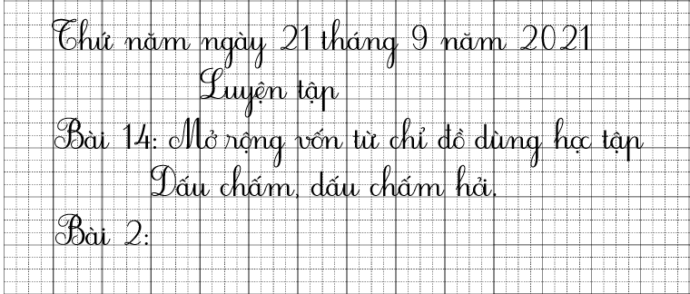

Slide 2
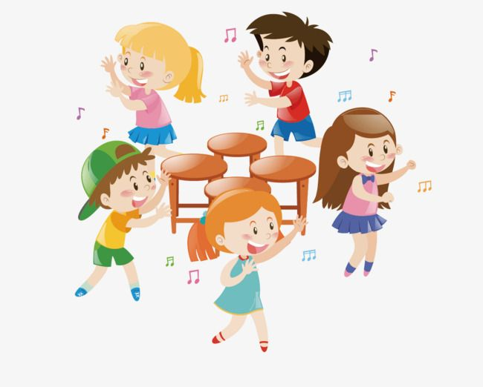

KHỞI ĐỘNG

Slide 3

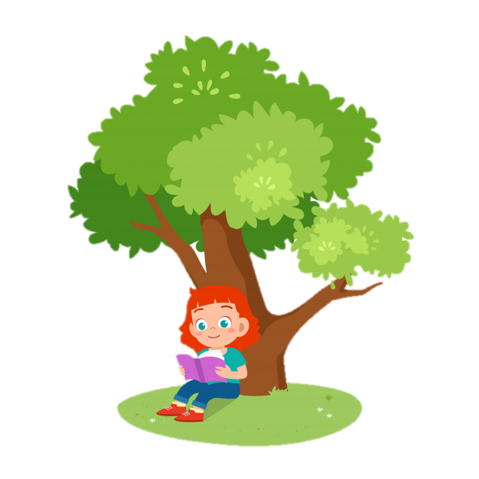

Yêu cầu cần đạt:
1
Phát triển vốn từ chỉ sự vật (từ chỉ đồ dùng học tập)
2
Đặt câu nêu công dụng của dồ dùng học tập.
3
Đặt đúng dấu chấm hoặc chấm hỏi ở cuối câu trong đoạn hội thoại.

Slide 4
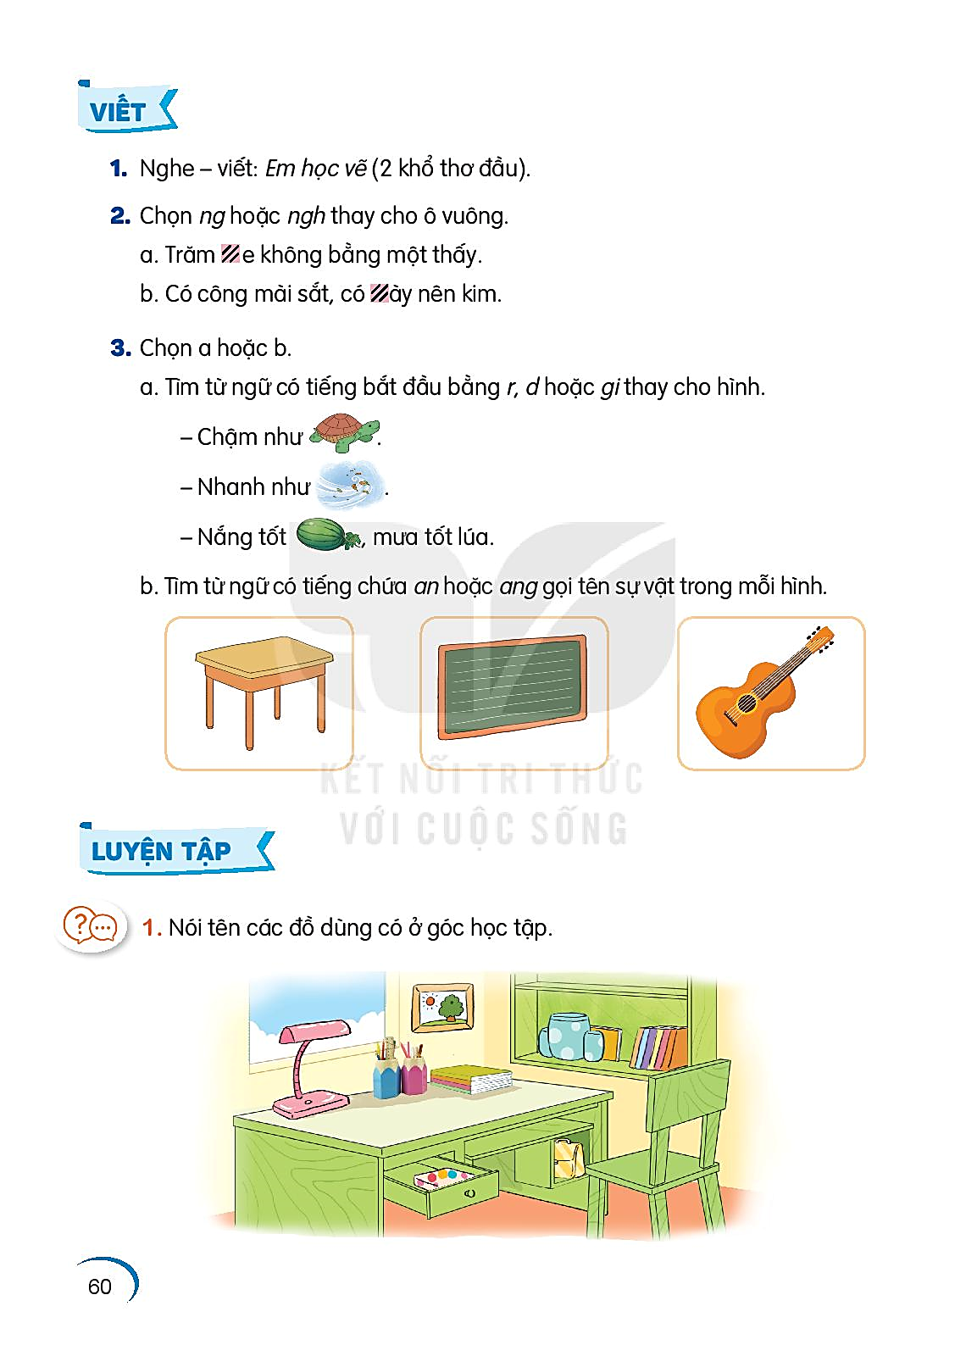
1. Nói tên các đồ dùng có ở góc học tập

Slide 5

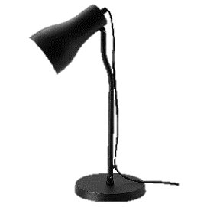
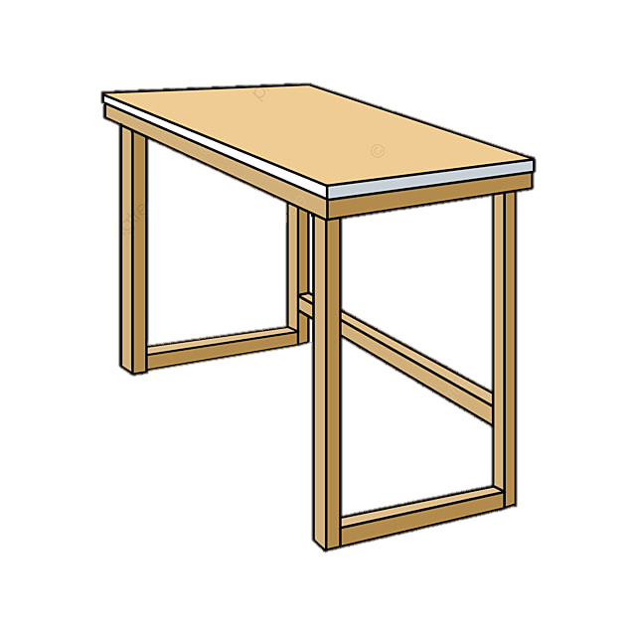
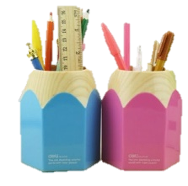


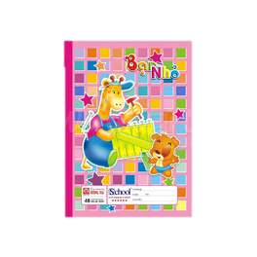
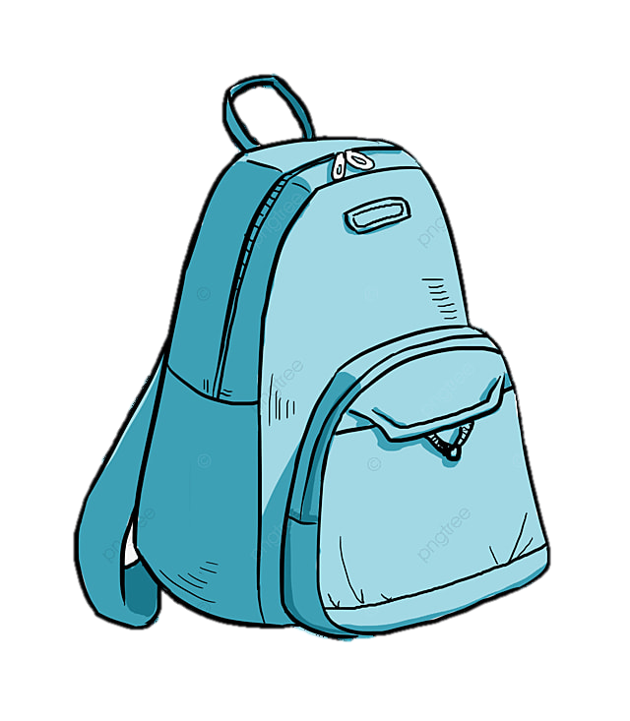
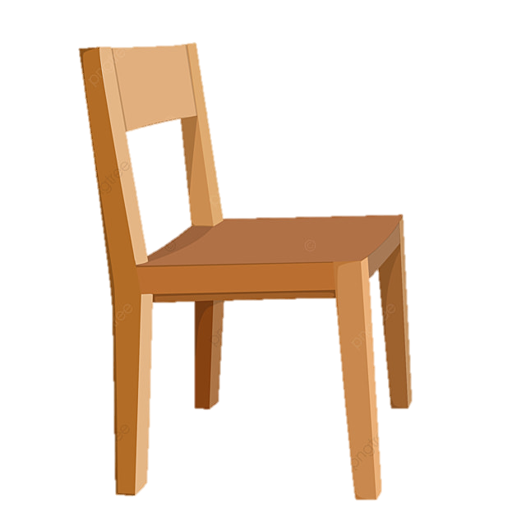
Cái đèn bàn
Bút
Cái giá sách
Cặp sách
Cái bàn
Sách
Vở
Cốc
Ghế

Slide 6


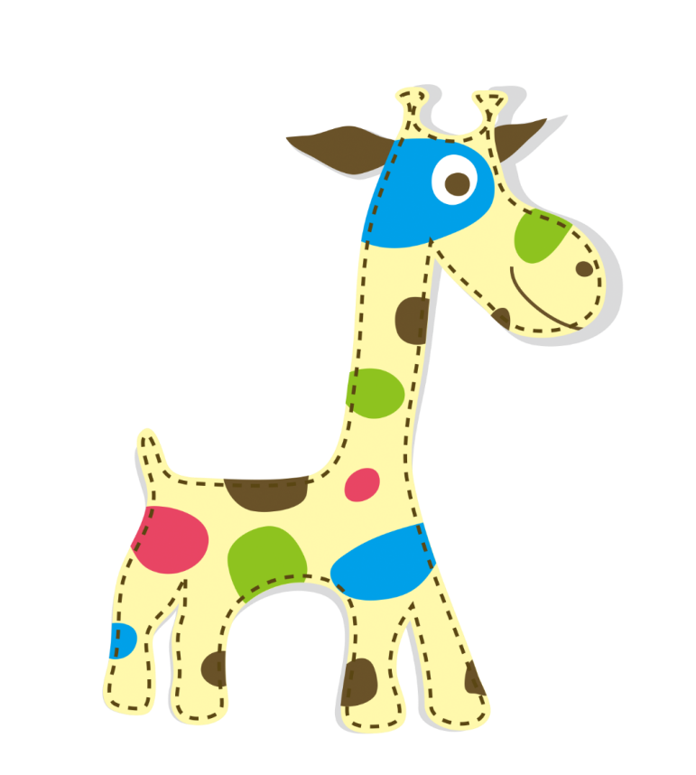

1
Nói tên các đồ dùng có ở góc học tập.
cái bàn, cái ghế, cái đèn bàn, chiếc cặp sách, cái giá sách, sách, bút, kéo,…….
Những đồ dùng này phục vụ cho hoạt động nào của học sinh ?

Slide 7

Kết luận: Những từ chỉ đồ dùng phục vụ cho hoạt động học của học sinh ta gọi là từ chỉ đồ dùng học tập.

Slide 8
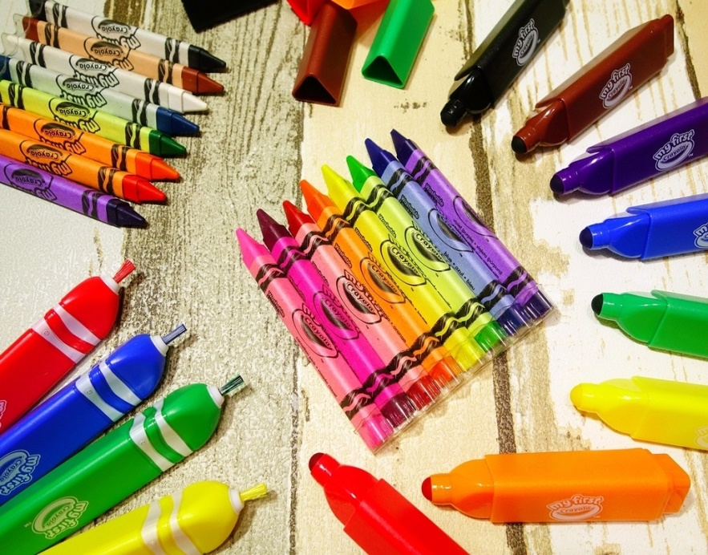
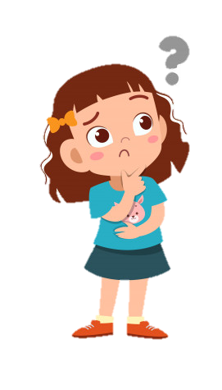
2
Đặt một câu nêu công dụng của một đồ dùng học tập.
Đây là đồ vật nào? Nó được dùng để làm gì?

Slide 9

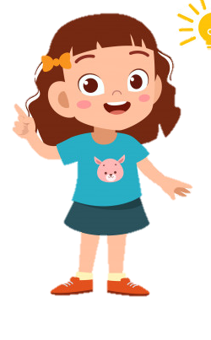
2
Đặt một câu nêu công dụng của một đồ dùng học tập.
Số thứ tự | Từ | Câu
1
2
bút màu
Bút màu dùng để vẽ tranh.

Slide 10
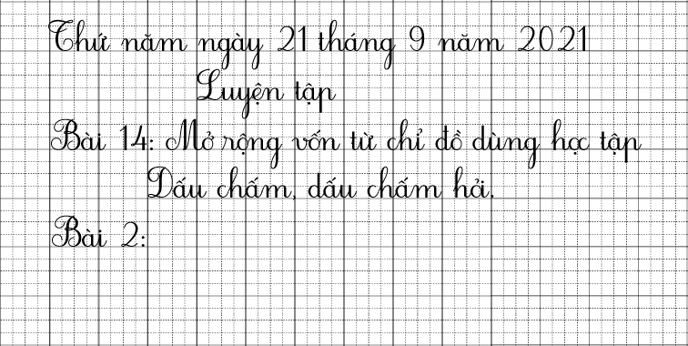
Bút màu dùng để vẽ tranh.
Bút màu

Slide 11

2. Đặt một câu nêu công dụng của một
đồ dùng học tập.
Khi viết câu, con cần chú ý điều gì?

Slide 12
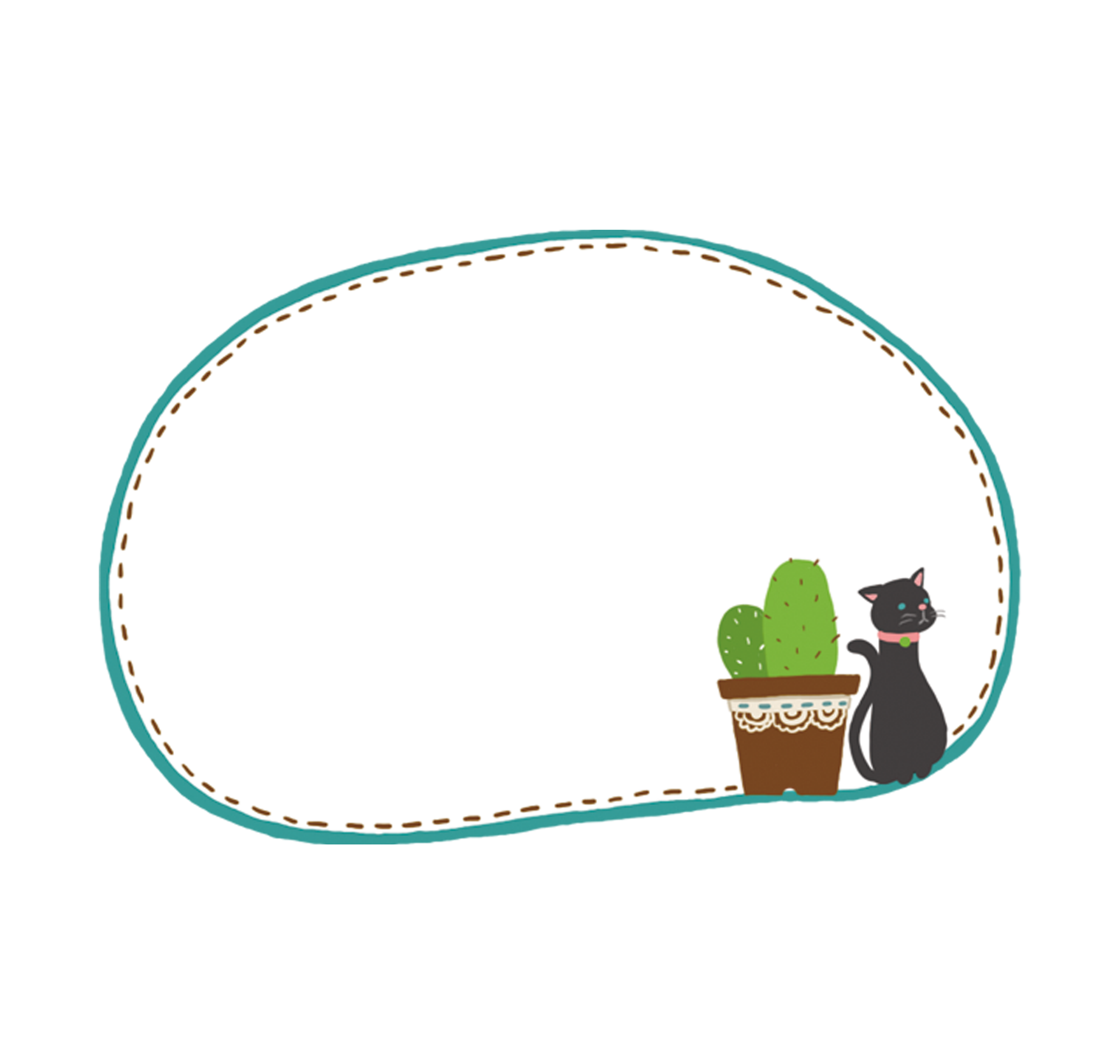


Từ chỉ đồ dùng học tập+ dùng để làm gì?
Lưu ý: đầu câu viết hoa và cuối câu có dấu chấm.

Slide 13

Tiêu chí nhận xét
Câu nêu đúng công dụng của Đ D HT chưa?
Câu có diễn đạt rõ ý không?
Đầu câu có viết hoa, cuối câu có dấu chấm không?

Slide 14
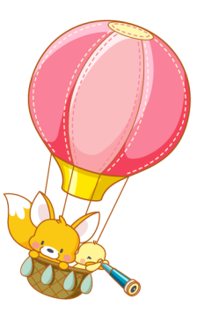
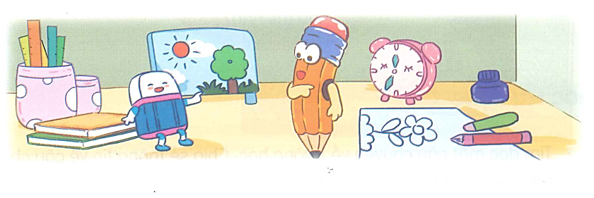
3
Chọn dấu chấm hoặc chấm hỏi thay cho ô vuông.
Bút chì: - Tẩy ơi, cậu giúp tớ một chút được không
Tẩy: - Cậu muốn tớ giúp gì nào
Bút chì: - Tớ muốn xóa hình vẽ này
Tẩy: - Tớ sẽ giúp cậu
Bút chì: - Cảm ơn cậu
?
?
.
.
.

Slide 15


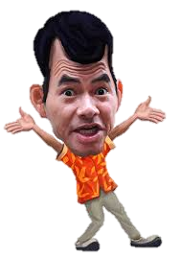
Notes:
GV kích vào ô Hướng dẫn để đến với cách chơi
GV kích vào ô Bắt đầu để đến với các câu hỏi

Slide 16

ĐOÁN TÊN ĐỒ DÙNG HỌC TẬP
Đáp án: Cây kéo

Slide 17
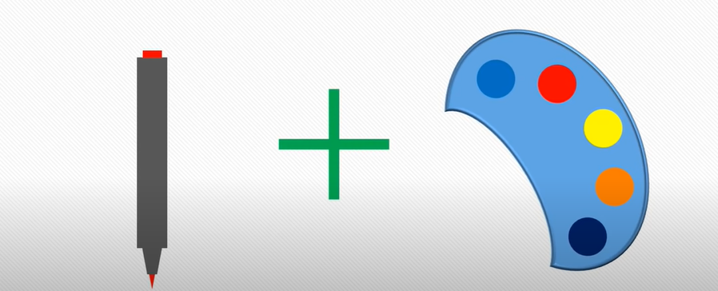
Đáp án: bút màu

Slide 18
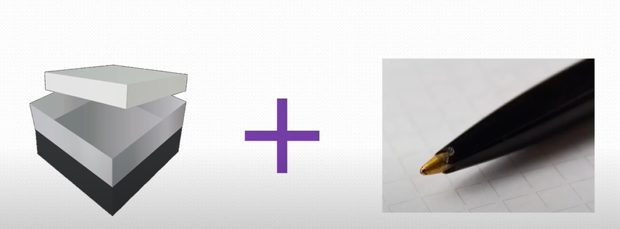
Đáp án: hộp bút

Slide 19

Đáp án: bút mực

Slide 20

Định hướng học tập tiếp theo
Tiếp tục tìm các từ chỉ Đ D HT, sử dụng từ ngữ đó để nói, viết thành câu văn nêu công dụng của Đ DHT đó.
Chuẩn bị cho tiết học sau, viết 3-4 câugiới thiệu về một đồ vật được dùng để vẽ.

Slide 21

KÍNH CHÚC CÁC THẦY, CÔ GIÁO MẠNH KHỎE.
CHÚC CÁC CON HỌC GIỎI, CHĂM NGOAN!

